Slide 1
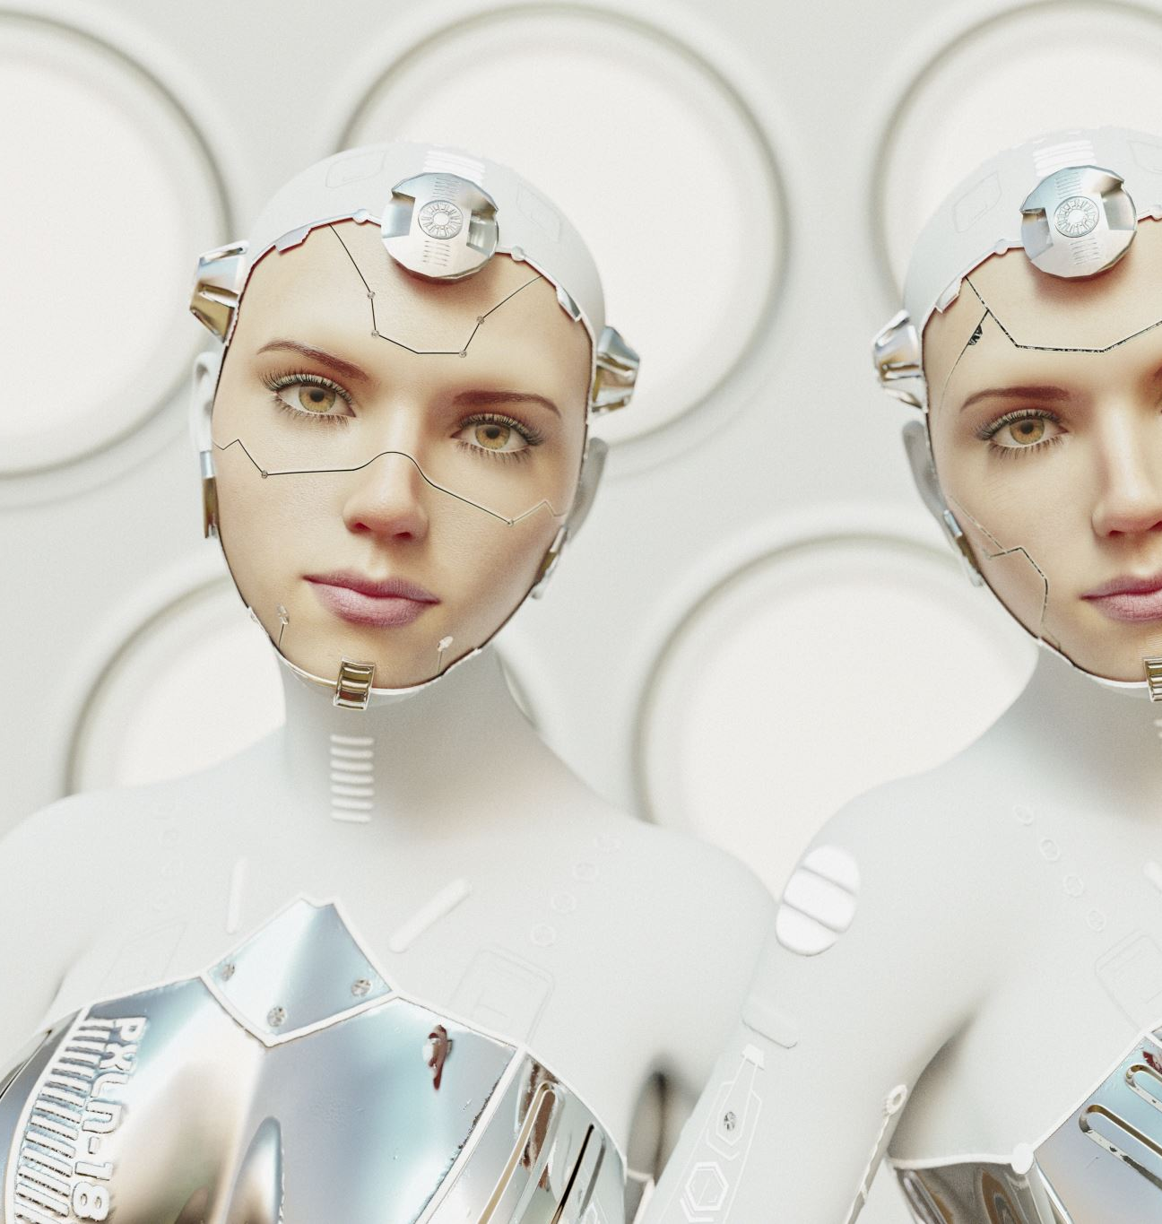
Comprendre les modèles de langage d'IA et le prompting
Présentation sur le NLP (traitement du langage naturel) et la rédaction efficace de prompts

Slide 2

1. Fonctionnement des modèles de langage d’IA
Les modèles de langage d'IA utilisent le NLP pour comprendre et générer du texte.
Ils apprennent à partir de grandes bases de données pour détecter des schémas linguistiques.
Leur fonctionnement repose sur la segmentation du texte, l’analyse des relations entre les mots et la génération de texte prédictif.

Slide 3

2. Composants clés des modèles de langage
Apprentissage supervisé : entraîné sur des exemples annotés.
Apprentissage non supervisé : découvre seul des schémas dans les données.
Apprentissage par renforcement : améliore ses réponses grâce aux retours.

Slide 4
3. Exemples d’applications des modèles de langage
Traduction automatique (Google Translate, DeepL)
Chatbots et assistants virtuels (ChatGPT, Alexa, Siri)
Résumé automatique de textes
Analyse des sentiments dans les avis clients
Correction et suggestion de texte (Grammarly, correcteurs orthographiques)

Slide 5
4. Limites et défis des modèles de langage
Compréhension des nuances (humour, ironie, contexte culturel).
Dépendance aux données d’entraînement (biais, erreurs).
Manque de raisonnement humain (se base uniquement sur la probabilité des mots).

Slide 6
5. Comment bien formuler un prompt ?
Être clair et précis.
Utiliser une grammaire correcte.
Éviter les prompts trop longs ou trop complexes.
Fournir des détails spécifiques.
Tester et affiner ses prompts pour améliorer les résultats.

Slide 7
6. Exemples de prompts bien formulés
❌ Exemple vague : 'Parle-moi des voyages.'
✅ Exemple précis : 'Peux-tu proposer un itinéraire de 3 jours à Paris avec des visites culturelles et des restaurants végétariens ?’
❌ Exemple confus : 'Quels sont tous les logiciels compatibles Windows et Mac et leurs différences ?'
✅ Exemple optimisé : 'Quels logiciels sont compatibles avec Windows et Mac ?' puis 'Quels sont leurs avantages et inconvénients ?'

Slide 8
7. Conclusion
✔️ Les modèles de langage d’IA transforment la manière dont nous interagissons avec la technologie.
✔️ Bien formuler un prompt permet d’obtenir des résultats précis et adaptés.
✔️ Expérimentez et ajustez vos prompts pour améliorer l’efficacité des réponses.

